Slide 1

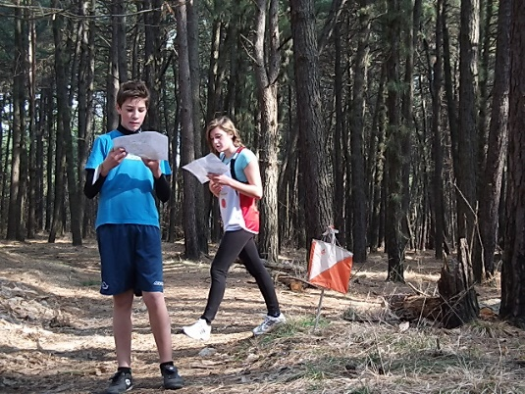
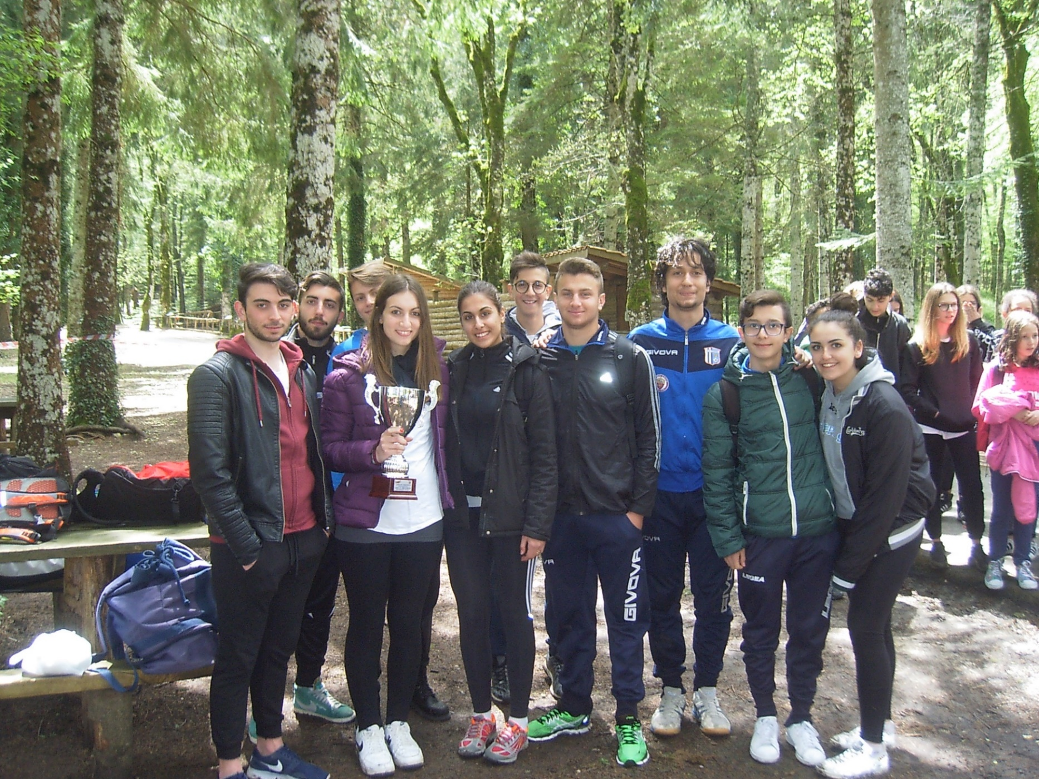
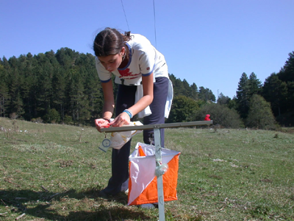
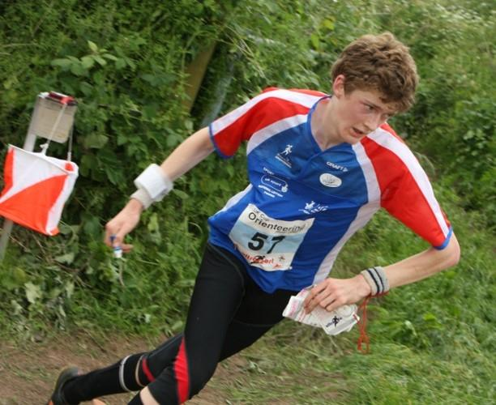
CAMPIONATI STUDENTESCHI: ORIENTAMENTO
FORESTA MOLISANA DI MONTEDIMEZZO 10 MAGGIO 2017 VASTOGIRARDI
RISULTATI
GALLERIA FOTO
Riserva MAB di Montedimezzo

